Slide 2
উপস্থাপনায়ঃনাছিমা আক্তার পাখি
সহকারি শিক্ষক
সঃ প্রাঃ বিঃ

Slide 3
পাঠ পরিচিতিঃ
শ্রেণিঃ ৩য়
বিষয়ঃ বাংলা
পাঠ:রাজা ও তার তিন কন্যা’
বিশেষ পাঠঃ ‘অনেক অনেক........................ মজার খাবার’।
সময়- ৪৫ মিনিট
তারিখঃ ৬-৩-২০১৩খ্রিঃ

Slide 4
পাঠশেষে শিশুরা যা শিখবেঃ
১।শিক্ষার্থীরা গল্পটি পড়ে আনন্দলাভ করবে ও নিজের ভাষায় বলতে পারবে।
২।অজানা ও কঠিন শব্দের প্রমিত উচ্চারণ অনুশীলণ, শব্দের অর্থ, যুক্তবর্ণ ভেঙ্গে দেখাতে ও তা দিয়ে নতুন শব্দ বলতে ও লিখতে পারবে।
৩।পাঠ্যাংশটুকুর মূলভাব বুঝে প্রশ্ন করতে ও উত্তর দিতে পারবে।

Slide 5
নিরাপদ পরিবেশ সৃষ্টিঃ
ছড়া ও ছবি

Slide 6
নিরাপদ পরিবেশ সৃষ্টিঃ
ছড়া ও ছবি

Slide 7
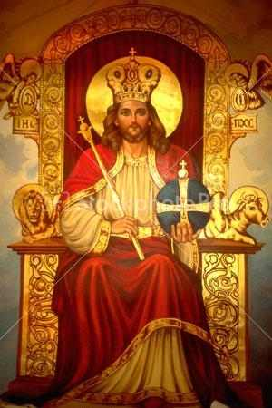
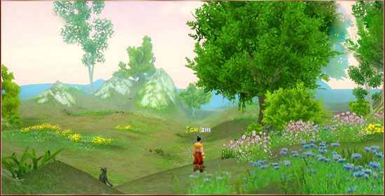
ছড়া
কল্পলোকের গল্পগাঁথায়
এক যে ছিল রাজা,
ফুল-পাখি আর পরির গানে
রাজ্য যে তার সাজা।
শিমুল, বকুল, লক্ষ্মী পারুল
রাজার তিন কন্যে,
পারুল গেল বনবাসে
একটু ভুলের জন্যে।
সেই কাহিনি আজ তোমাদের
সহজ-সুখে বলব,
এক রাজা তিন কন্যের
মিষ্টি-মজার গল্প।।

Slide 8
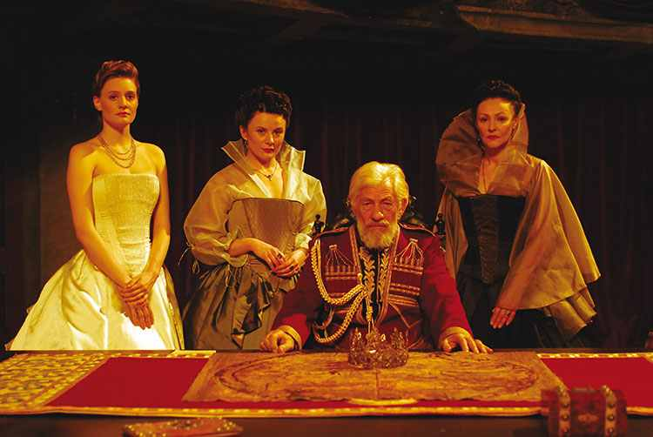
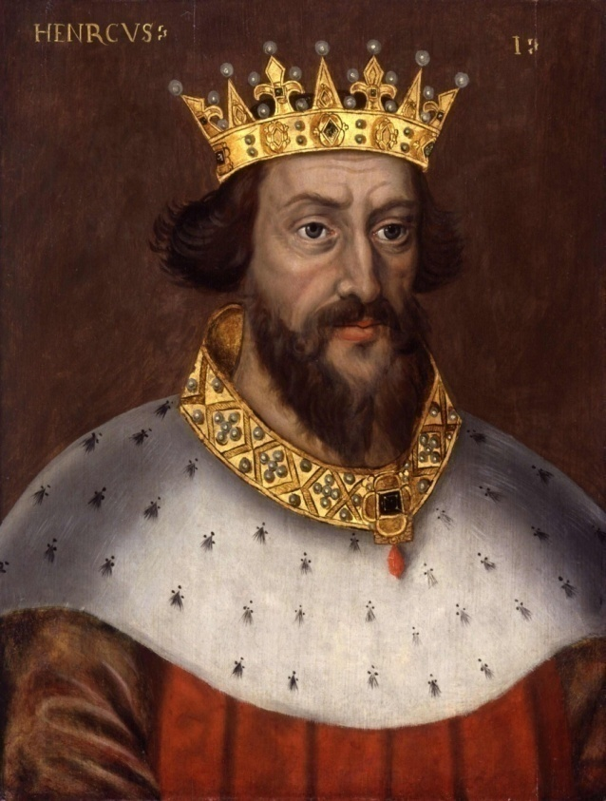
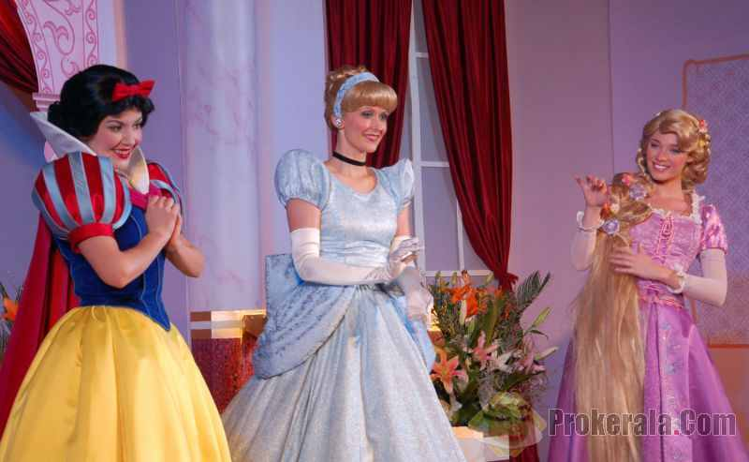
পাঠ ঘোষণাঃ
‘রাজা ও তার তিন কন্যা’

Slide 9
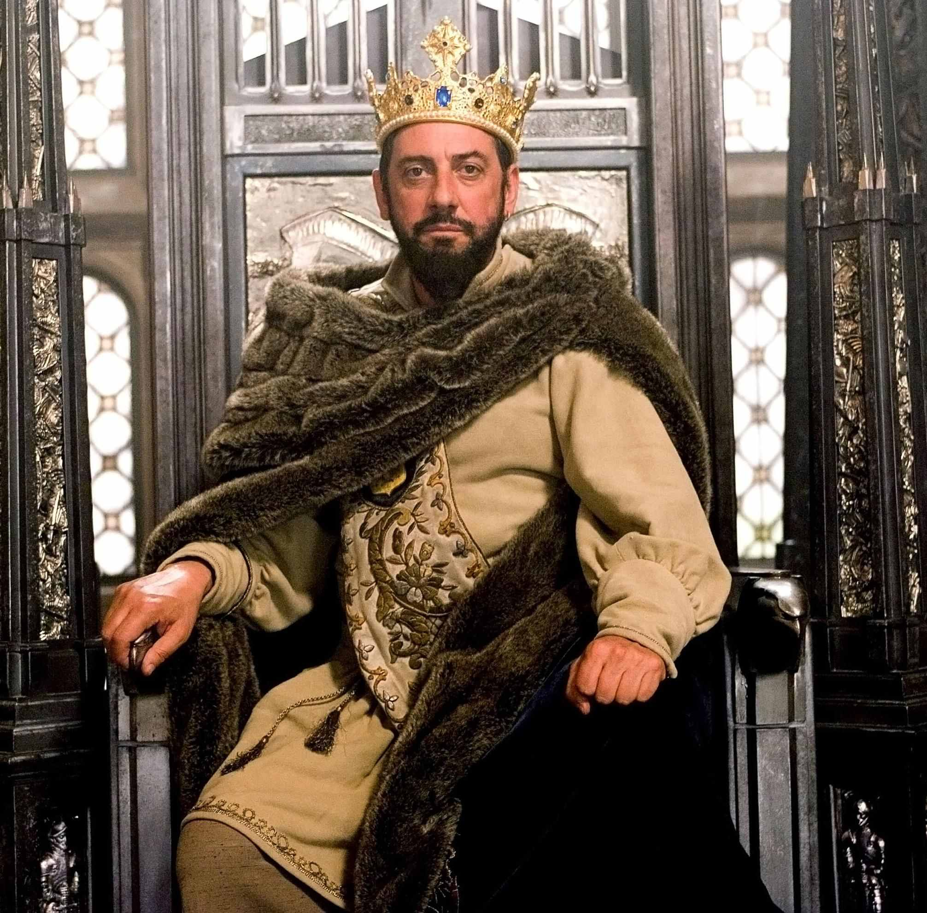
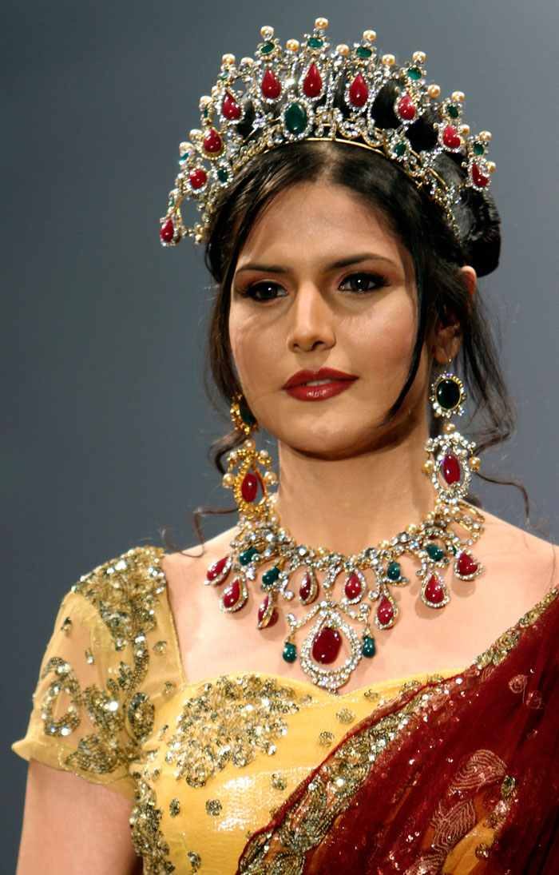
ছবির মাধ্যমে আলোচনাঃ
রাজার তিন মেয়ে। শিমুল, বকুল, পারুল।
এক ছিল রাজা
আর এক ছিল রানি

Slide 10
ছবির মাধ্যমে আলোচনাঃ
রাজা একদিন জানতে চাইলেন, মেয়েরা তাকে কেমন ভালবাসে।

Slide 11
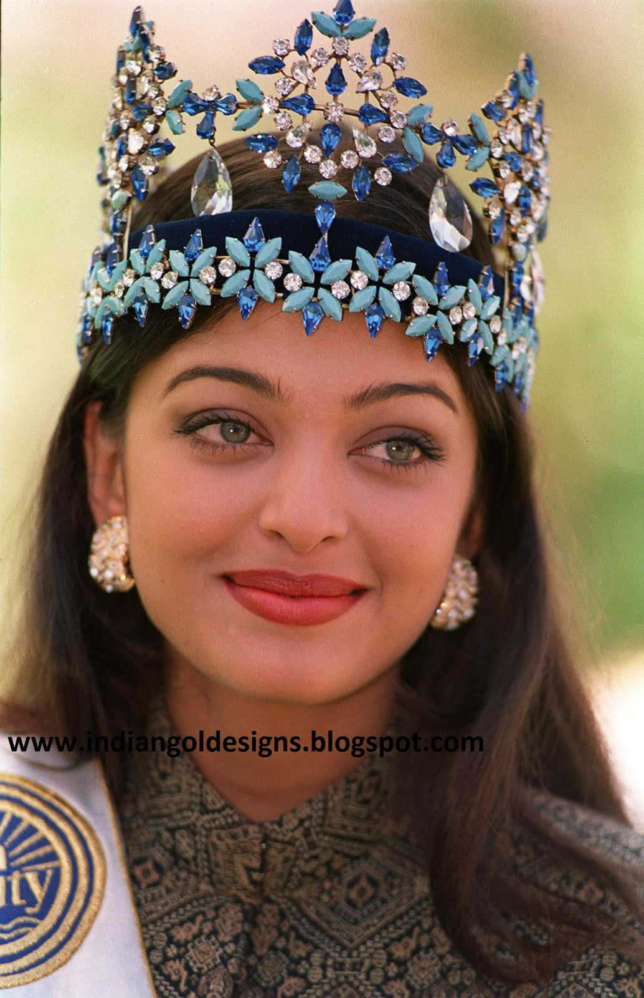
ছবির মাধ্যমে আলোচনাঃ
বড় কন্যা শিমুল বলল, সে রাজাকে চিনির মত ভালবাসে।
আর ছোট কন্যা পারুল বলল, সে রাজাকে নুনের মত ভালবাসে।
মেজ কন্যা বকুল বলল, সে মিষ্টির মত ভালবাসে।

Slide 12
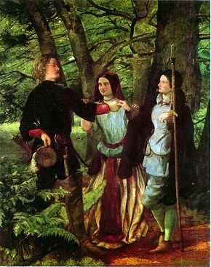
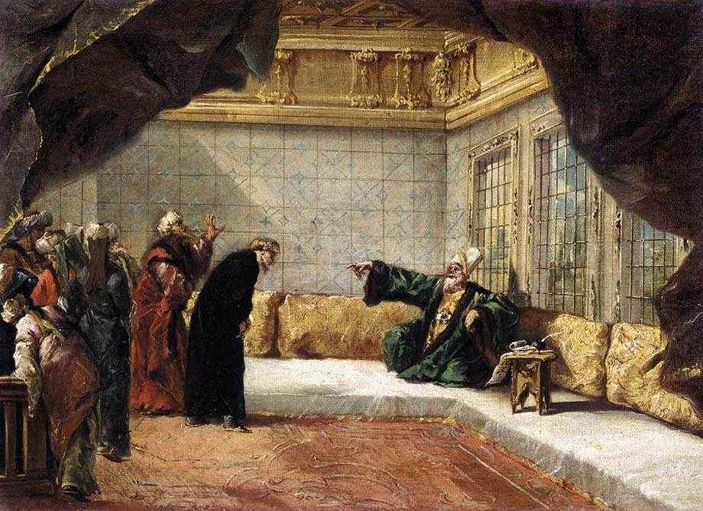
ছবির মাধ্যমে আলোচনাঃ
একথা শুনে রাজা রেগে গেলেন। বললেন, পারুলকে বনবাসে দাও।
পারুলকে বনবাসে দেয়া হল।

Slide 13
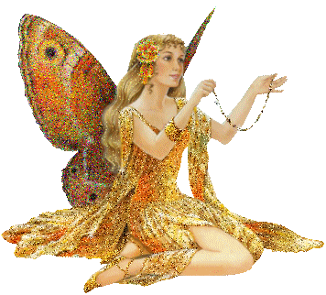
ছবির মাধ্যমে আলোচনাঃ
পরিরা বুঝতে পারল পারুলের দুঃখ।

Slide 14
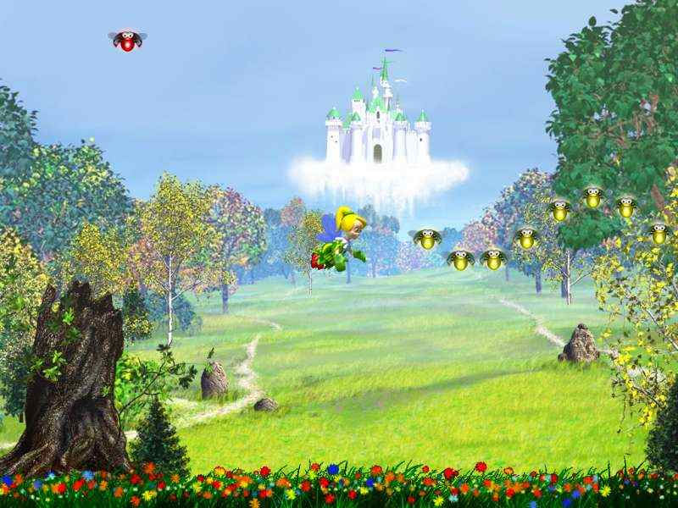
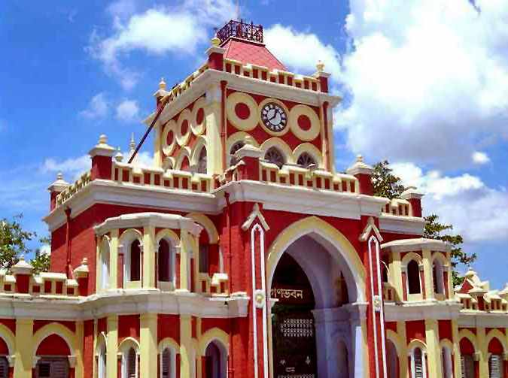
ছবির মাধ্যমে আলোচনাঃ
তারা পারুলের জন্য সুন্দর বাড়ি বানাল। তৈরি করল ফুলের বাগান।

Slide 15
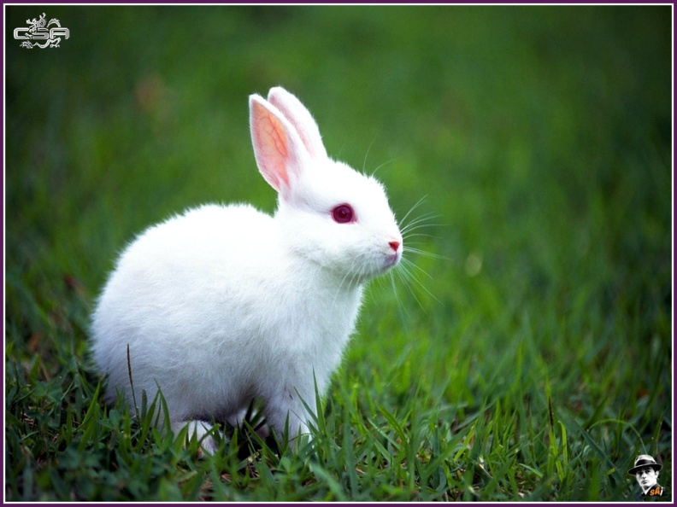
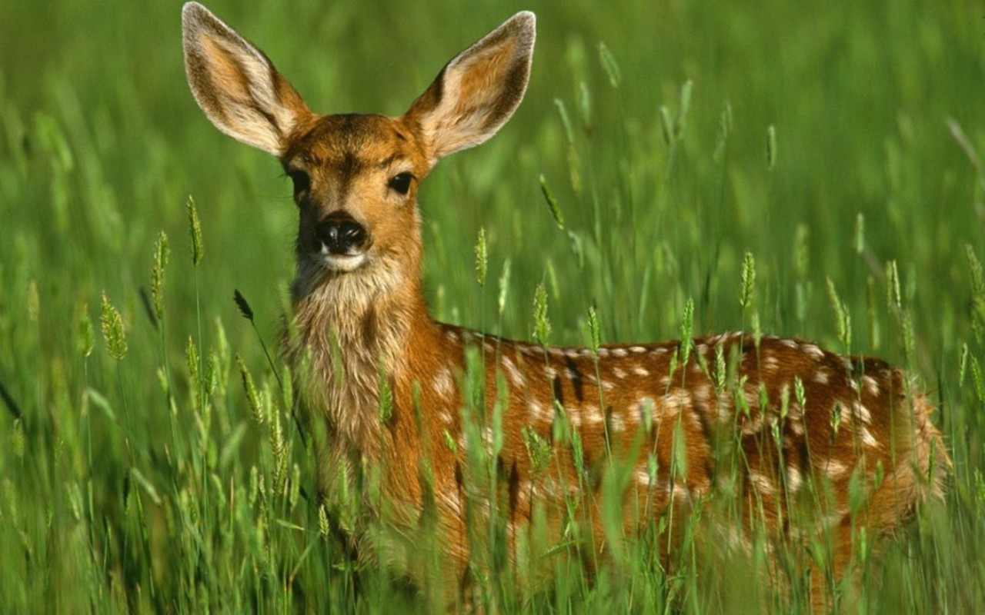
ছবির মাধ্যমে আলোচনাঃ
ময়ূর,হরিণ, খরগোশ এলো রাজার কন্যা পারুলকে দেখতে।

Slide 16
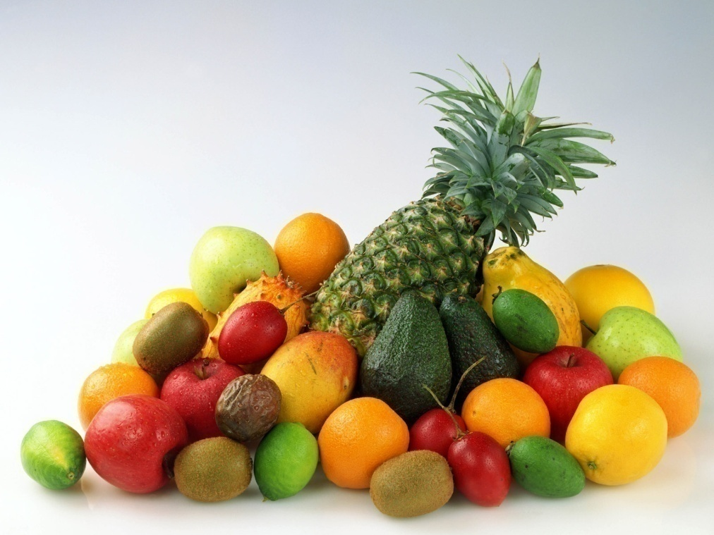
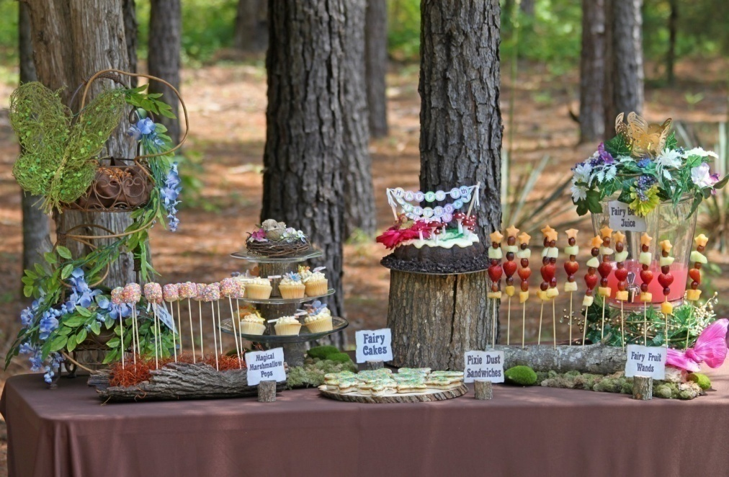
ছবির মাধ্যমে আলোচনাঃ
পরিরা এনে দিল মজার মজার খাবার।
তারা পারুলের জন্য এনে দিলো নানা ফলমূল।

Slide 17
ছবির মাধ্যমে আলোচনাঃ
পরিরা এনে দিল মজার মজার খাবার।
তারা পারুলের জন্য এনে দিলো নানা ফলমূল।

Slide 18
শিক্ষকের সরব পাঠ ও পাঠ্যাংশ আলোচনা

Slide 19
শিক্ষার্থীর সরব পাঠ ও প্রমিত উচ্চারণ অনুশীলণ

Slide 20
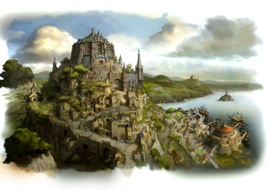
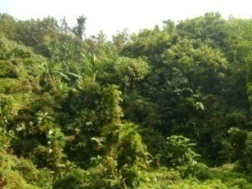
এসো শব্দগুলোর অর্থ জানিঃ
রাজা-
যিনি দেশ চালান।
রাজ্য-
রাষ্ট্র।
হাসির রেখা -
হাসির চিহ্ন।
অরণ্য-
গাছপালায় ভরা বন জঙ্গল।
উজির-
মন্ত্রী।

Slide 21
যুক্তবর্ণ চিনিঃ
গল্প- ল্প=
ল+প
অস্থির- স্থ=
স+ থ
মিষ্টি-
ষ্ট=
ষ=ট
সঙ্গে-
ঙ্গ=
ঙ+গ

Slide 22
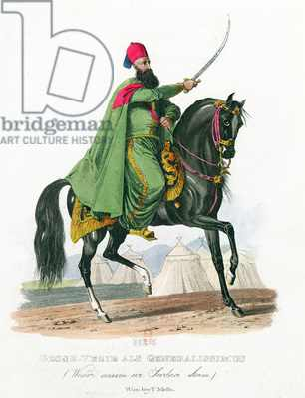
প্রশ্নগুলোর উত্তর দাওঃ
(জোড়ায় কাজ)
রাজার কয় মেয়ে?
পারুল কেন দুঃখ পেল?

Slide 23
নিচের শব্দগুলোর অর্থ লেখঃ (একাকী কাজ)
উজির=
মন্ত্রী
রাজা=
শাসক
বনবাসী=
যে বনে বাস করে।

Slide 24
নিরব পাঠ
সময়ঃ ৫ মিনিট

Slide 25
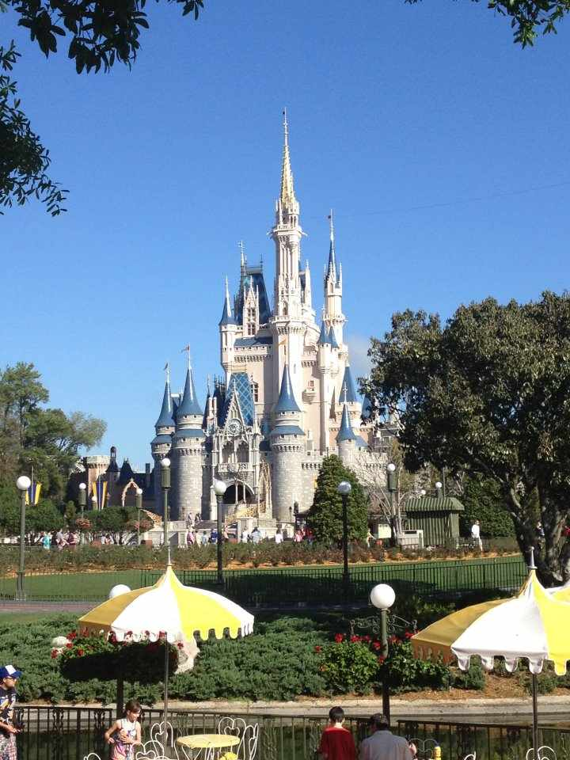
মূল্যায়ণঃ
সময়ঃ ২০ মিনিট

Slide 26
এলোমেলো বর্ণগুলো সাজিয়ে সঠিক শব্দটি লেখঃ
(দলীয় কাজ)
ঙ্গেস
সঙ্গে
সজিজ্ঞে
জিজ্ঞেস
পগ্ল
গল্প
স্থিঅর
অস্থির
ন্যাক
কন্যা

Slide 27
প্রশ্নগুলোর উত্তর লেখঃ
বনবাস কথাটির অর্থ কি?
পারুলের উত্তর শুনে রাজার কেমন লাগল?
কারা পারুলের দুঃখ বুঝতে পারল?

Slide 28
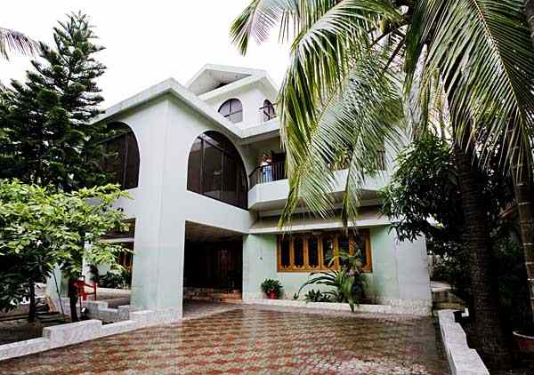
বাড়ির কাজঃ
রাজার তিন কন্যার মধ্যে কাকে তোমার বেশি পছন্দ এবং কেন?

Slide 29
‘সবাই ভালো থেকো

